Slide 1
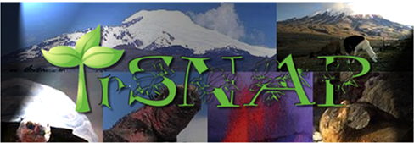
UNIVERSIDAD DE LA FF. AA. ESPE CARRERA DE INGENIERIA DE SISTEMAS PROYECTO DE TESIS : “Análisis, diseño, construcción e implementación de una Guía Interactiva y sitio Web para las Áreas protegidas del Ministerio del Ambiente” DIRECTOR: Ing. César Villacís CODIRECTOR: Ing. Germán Ñacato INFORMANTE: Ing. Carlos Caizaguano. TESISTA: Patricia Trujillo M.

Slide 2
AGENDA
Introducción
Objetivos
Alcance
Marco Teórico
Conclusiones y Recomendaciones

Slide 3
INTRODUCCIÓN
Las áreas protegidas del Ecuador son actualmente 44, y están repartidas en todo el territorio.
Actualmente el Ministerio del Ambiente no cuenta con un sistema o Guía Informativa y Web Site de estas Áreas, siendo de gran interés por parte de sus autoridades el generar una Guía Interactiva para difusión nacional e internacional de éstas riquezas.

Slide 4
AGENDA
Introducción
Objetivos
Alcance
Marco Teórico
Conclusiones y Recomendaciones

Slide 5
OBJETIVOS
OBJETIVO GENERAL: Desarrollar e implementar una Guía Interactiva sobre Gestión de Áreas protegidas del Ecuador para el Ministerio del Ambiente y su departamento de Conservación de Áreas Protegidas SNAP.

Slide 6
OBJETIVOS
OBJETIVOS ESPECÍFICOS:
Describir la situación actual del Sitio Web del Ministerio del Ambiente con respecto al manejo de información sobre áreas protegidas.
Analizar y diseñar el Sitio Web y la Guía Aplicando la Metodología XP e Ingeniería WEB.
Construir e implementar el Sitio Web y la Guía aplicando la Metodología XP e Ingeniería WEB.
Realizar las pruebas de la Aplicación realizada.

Slide 7
AGENDA
Introducción
Objetivos
Alcance
Marco Teórico
Conclusiones y Recomendaciones

Slide 8
ALCANCE
Se ve necesaria la creación de una guía para áreas protegidas de nuestro país que maneje información cultural, educativa y científica de interés nacional e internacional, que permita dar a conocer las riquezas de nuestro país.
El desarrollo de la guía de Áreas Protegidas se lo realizará con herramientas Multimedia de libre difusión.
El sistema contemplará los siguientes elementos:
La estructura o metodología utilizada es XP (Xtreme Programming)
Ingeniería Web compuesta por componentes orientados a objetos y componentes convencionales (estructurales).

Slide 9
AGENDA
Introducción
Objetivos
Alcance
Marco Teórico
Conclusiones y Recomendaciones

Slide 10
METODOLOGÍA XP PROGRAMACIÓN EXTREMA
“La Programación Extrema (PX), mejor conocida por su nombre en inglés Extreme Programming (XP), es una de las llamadas Metodologías Ágiles de desarrollo de software más exitosas de los tiempos recientes”

Slide 11
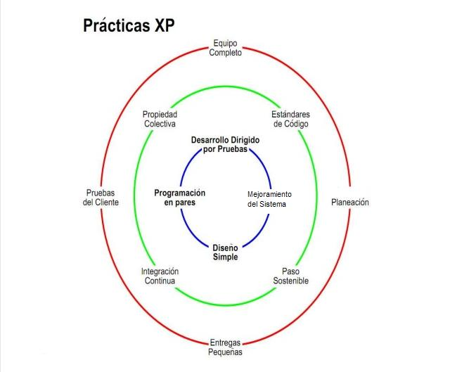

Slide 12
INGENIERÍA WEB
“La ingeniería Web se la puede definir como el proceso utilizado para crear, implantar y mantener aplicaciones y sistemas Web de alta calidad. Esta breve definición nos lleva a abordar un aspecto clave de cualquier proyecto como es determinar qué tipo de proceso es más adecuado en función de las características del mismo”.

Slide 13
Crea Code
CreaCod es un sistema desarrollado con la finalidad de ayudar al programador de bases de datos a crear clases (librerías) de control de cualquier tipo de bases de datos, usando para ello cualquier lenguaje de programación. Además, CreaCod puede generar las pantallas, ya sean GUI o WEB, con la final de gestionar la información contenida (Agregar, Editar, Eliminar, Borrar).

Slide 14
PHP
Es un lenguaje interpretado de propósito general ampliamente usado y que está diseñado especialmente para desarrollo web y puede ser insertado dentro de código HTML. Generalmente se ejecuta en un servidor web, tomando el código en PHP como su entrada y creando páginas web como salida. Puede ser desplegado en la mayoría de los servidores web y en casi todos los sistemas operativos y plataformas sin costo alguno.

Slide 15
SISTEMA

Slide 16
EL SISTEMA SE ENCUENTRA DISTRIBUÍDO EN 3 CAPAS
BASE DE DATOS
PRIMERA CAPA
SESE
LÓGICA DEL NEGOCIO
SEGUNDA CAPA
GESTIÓN
WEB
TERCERA CAPA

Slide 17
ANÁLISIS DE SITUACIÓN ACTUAL
Actualmente la página Web del Ministerio del Ambiente ha incorporado al SNAP (Sistema Nacional de Áreas Protegidas) a su Web Site, lo llaman punto verde y el mismo posee información básica de las Áreas Protegidas del Ecuador. El Web Site, está hecho en PHP, no posee información interactiva. La información que consta es muy específica y estática, lo cuál no es de mayor interés para los visitantes y está desplegada en dos páginas, en la primera consta información general de las Áreas y en la segunda constan archivos anexados como archivos pdf´s.

Slide 18
ANÁLISIS DE REQUERIMIENTOS
La factibilidad de este proyecto se inicia con la necesidad existente en el Ministerio del Ambiente de tener una guía sobre Áreas Protegidas, tanto en un sitio web y un CD interactivo; el mismo que servirá para enseñanza Local y para envíos al extranjero para las personas que no puedan acceder al Internet; y la elaboración de un renovado sitio Web para el SNAP (Sistema Nacional de Áreas Protegidas) del Ministerio del Ambiente en que manejará información de las áreas protegidas.

Slide 19
FORMULACIÓN
Luego del Análisis de los requerimientos solicitados por la SNAP para el Web Site y el Cd interactivo de Áreas Protegidas se obtienen los siguientes requerimientos:
Material didáctico para estudiantes a nivel Nacional e internacional.
Promoción de la guía de Áreas Naturales a otras culturas.
Autogestión para seguir realizando los programas de conservación de las especies.
Mejora de la imagen del Ecuador a nivel internacional.
Aportar a mejorara la calidad del web Site existente de Áreas Protegidas.

Slide 20
CREACIÓN DEL PROYECTO
Creación de la base de Datos: Para crear la base de datos se utiliza el programa mysql Font, el cual es un Ide de Mysql.
Creación de las pantallas de Control usando el Programa Creacod: Para la creación de las pantallas de control del sistema se utilizó el programa CREACOD.

Slide 21
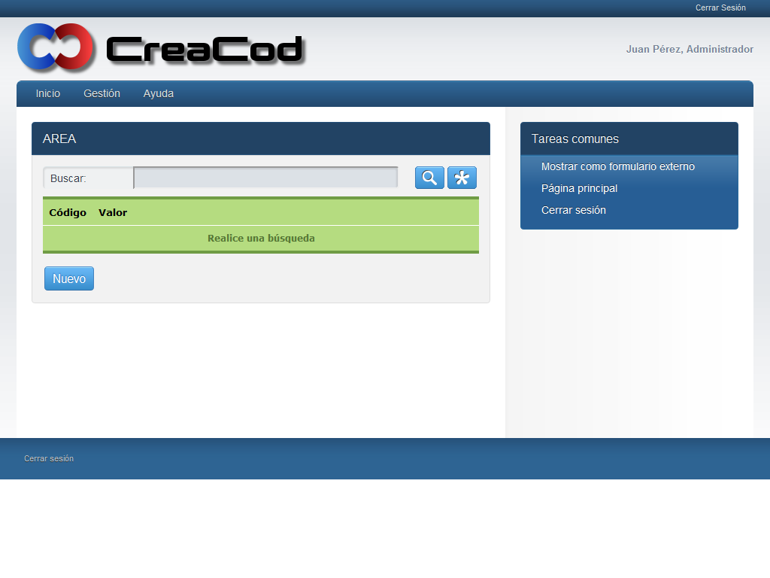
PANTALLAS GENERADAS PARA GESTIÓN

Slide 22
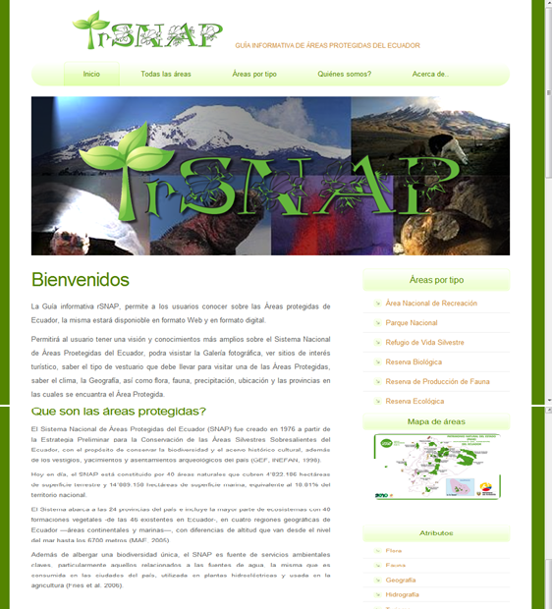
SITIO WEB Y CD INTERACTIVO

Slide 23
SITIO WEB ( video )

Slide 24
CD INTERACTIVO (video)

Slide 25
PRUEBAS DEL SISTEMA
Prueba de Contenido.
Prueba de Interfaz de Usuario.
Prueba de Navegación.
Prueba de Componentes.
Prueba de Configuración.
Prueba de Seguridad.
Prueba de Desempeño.

Slide 26
PRUEBAS DEL SISTEMA
Las pruebas se realizaron en base a encuestas aplicadas al personal del Ministerio del Ambiente en su Área Snap ( Sistema Nacional de Áreas Protegidas), comprendido por 20 personas.

Slide 27
AGENDA
Introducción
Objetivos
Alcance
Marco Teórico
Conclusiones y Recomendaciones

Slide 28
CONCLUSIONES
Para la creación Guía Interactiva, se necesitó realizar investigaciones sobre Software Libre, ya que para aplicaciones para entidades del Gobierno, se requiere emplear herramientas de libre uso.
La Utilización de Software Libre, permite la reducción de costos en el Desarrollo de la Guía Interactiva de Áreas Protegidas.
El Uso de la Metodología XP, proporciona flexibilidad en la programación ya que se puede hacer o deshacer con facilidad cualquier función creada.
El Generador de Código CreaCode, permite al programador optimizar tiempo de programación, al permitir generar código fuente.
Al Generar un CD con la Guía Interactiva, permite a un mayor número de personas conocer sobre Áreas Protegidas del Ecuador, ya que no se requiere conexión a Internet.

Slide 29
RECOMENDACIONES
Se debería difundir el uso de Software libre en las entidades del estado y en los establecimientos educativos en los diferentes niveles, para la creación de proyectos.
Utilizar Programación Xtrema, para este tipo de proyectos, ya que facilita al programador la creación, modificación y eliminación de funciones sin necesidad de primero tener el modelo definido del Sistema.
Emplear el Sistema generador de código Crea Cod, ya que facilita al programador al Generar el código Fuente en varios lenguajes de programación y permite ahorro de tiempo en el desarrollo de aplicaciones.

